Slide 1
Analisi multivariata dei dati: lezione 5
Erica Casini
erica.casini@unimib.it

Slide 2
ANOVA BETWEEN A UNA VIA

Slide 3
t-test (1)
Confronta le medie di due gruppi (es. Maschi vs. femmine) definiti da una variabile indipendente VI (es. genere) su una variabile dipendente VD (es. altezza).
Ipotesi nulla (h0): nessuna differenza tra le medie dei due gruppi nella VD
Ipotesi alternativa (h1): i due gruppi hanno una media della VD differente.

Slide 4
t-test (2)
Campioni indipendenti (between subjects): Un soggetto/partecipante partecipa a una sola condizione sperimentale definita dalla VI, implica una misura per soggetto
Campioni appaiati (within subjects): Un soggetto partecipa a tutte le condizioni sperimentali, implica più misure per soggetto

Slide 5
ANOVA
Confronta le medie di 3 o più gruppi (es. provenienza: Italia, Giappone, USA etc.) su una variabile dipendente (es. quantità di sushi consumato).
Se la VI ha due livelli, potete usare indifferentemente ANOVA o t-test.
Ipotesi nulla H0: nessuna differenza tra le medie della VD tra i gruppi. Ipotesi alternativa H1: differenza tra almeno due delle medie definite dalla VI.

Slide 6
Esercizio (file competenze.sav; dati inventati)
Milano e Varese sono statisticamente differenti per quanto riguarda l’attenzione media dei loro cittadini?
VI=?
VD=?

Slide 7
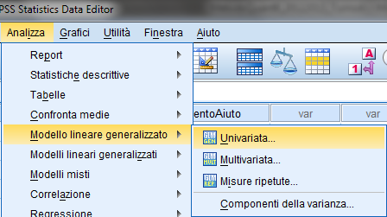
1. Selezionate le città di Milano (3) e Varese (4)
2.

Slide 8
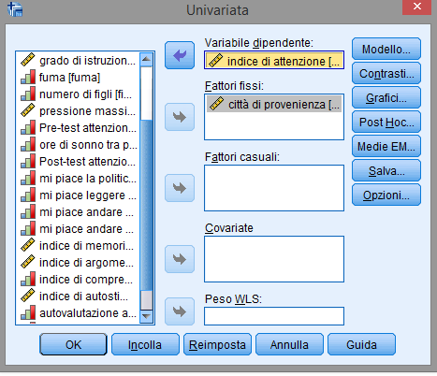
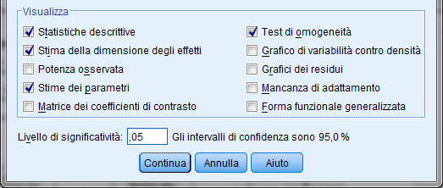
3
VD
VI
4

Slide 9
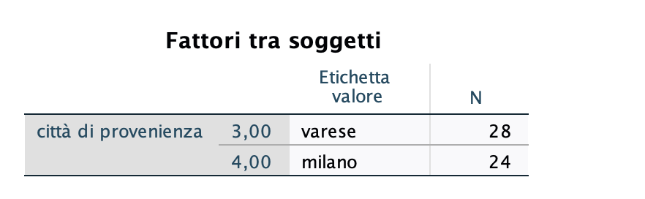
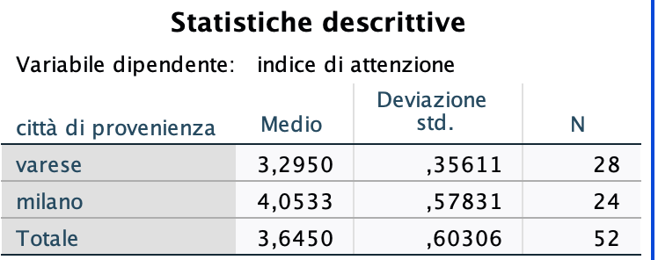
Numero di partecipanti per condizione
Medie della VD per condizione e sul campione totale

Slide 10
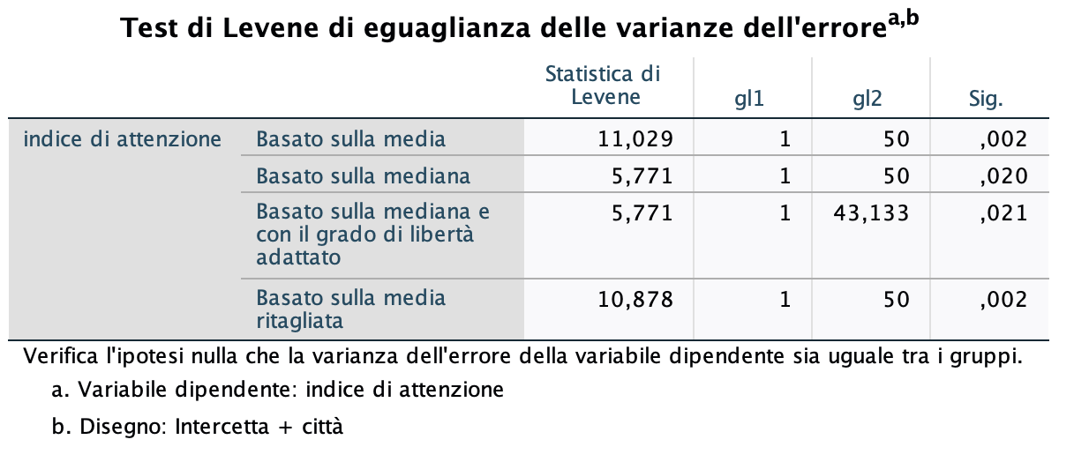
L’ANOVA assume l’omogeneità delle varianze degli errori.
L’ipotesi nulla sostiene che vi sia tale omogeneità.
Se il valore di F non è significativo, l’ipotesi H0 non può essere rigettata quindi c’è omogeneità delle varianze dei residui e si può procedere all’ANOVA.

Slide 11
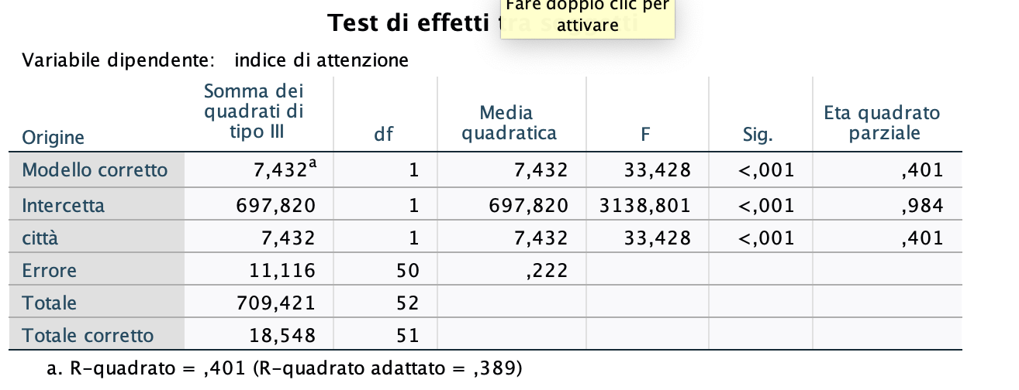
L’ampiezza dell’effetto è data dall’età quadrato parziale ed indica la proporzione di varianza osservata dovuta alla VI.
0.01= effetto piccolo, 0.06 = effetto medio, 0.14 = effetto grande
Effetto principale di città: città ha un effetto statisticamente significativo, F(1,50) = 33.428, p<.001, ad indicare che
Milano e Varese differiscono significativamente nei loro livello di attenzione medio. Osservando le medie (Tabella Statistiche descrittive) osserviamo che Milano ha un livello di attenzione maggiore (M = 4.05) rispetto a Varese (M = 3.29).

Slide 12
Esercizio (file competenze.sav; dati inventati)
(Togliere il filtro)
Le città sono significativamente differenti tra loro nella media dell’attenzione?

Slide 13
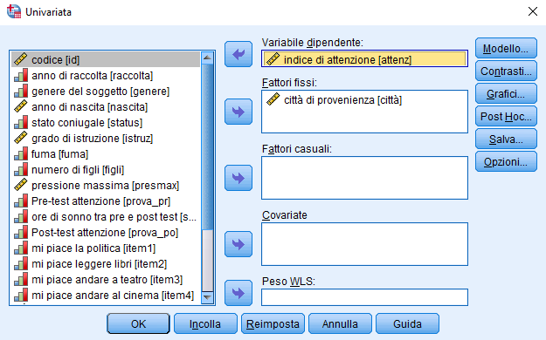
Soluzione:
Analizza > Modello lineare generale > Univariata
In Opzioni, chiedere le stesse di prima
In Grafici, potete generare un grafico per rendere più immediata l’interpretazione degli effetti

Slide 14
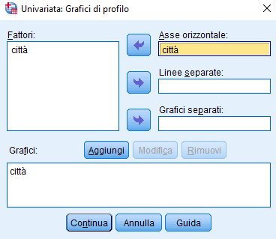
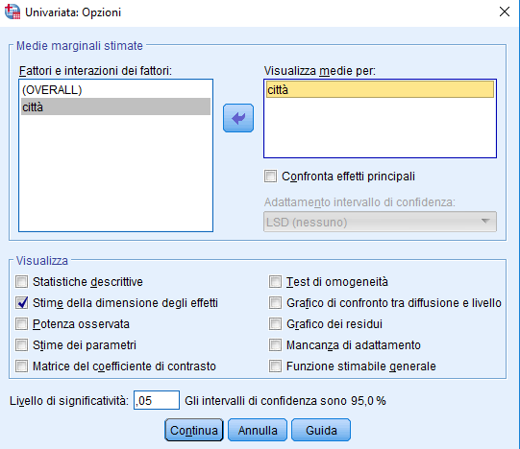
Grafici Opzioni

Slide 15
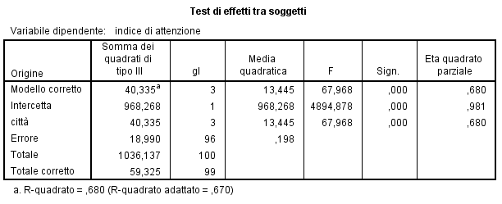
Output
Indice di grandezza dell’effetto
L’ANOVA indica che l’effetto della città di provenienza sull’indice di attenzione è significativo, F(3, 96) = 67.97, p < .001, l’eta quadro parziale di .680.

Slide 16
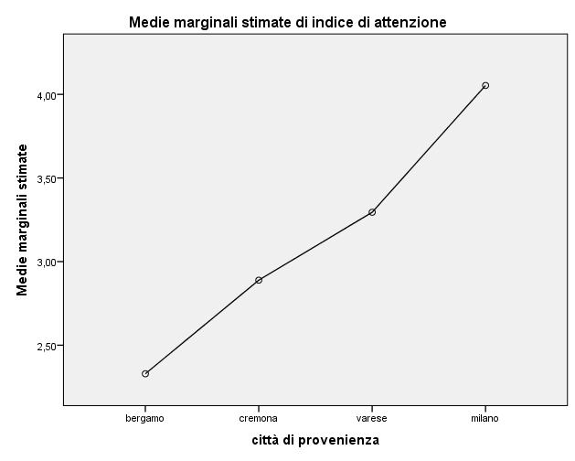
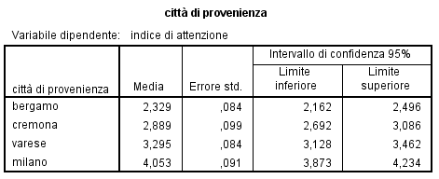
Usare medie marginali stimate e grafico per interpretare l’effetto

Slide 17
DISEGNI FATTORIALI
Vengono definiti fattoriali (o più vie) i disegni di analisi della varianza in cui vi sono due o più variabili indipendenti. Nei disegni fattoriali vengono esaminati gli effetti di due o più variabili indipendenti sulla variabile dipendente.
EFFETTI PRINCIPALI E INTERAZIONI
Nei disegni fattoriali abbiamo due tipi di effetti: gli effetti principali e le interazioni.
L’effetto principale rappresenta l’effetto medio di una variabile indipendente sulla variabile dipendente, indipendentemente dai valori delle altre variabili indipendenti.
L’interazione rappresenta l’effetto di una variabile indipendente sulla variabile dipendente non è lo stesso per tutti i livelli delle altre variabili indipendenti.

Slide 18
ANOVA BETWEEN FATTORIALE
Nei disegni fattoriali «tra i soggetti» tutti i fattori sono fattori between subjects, ovvero i soggetti vengono assegnati ad ognuna delle singole celle, quindi ogni soggetto è esposto solamente ad una particolare combinazione delle condizioni sperimentali.

Slide 19
ANOVA BETWEEN fattoriale
Semplicemente un’ANOVA con più di una variabile indipendente.
Oltre agli effetti principali, abbiamo l’effetto di interazione tra i fattori. Se sulla variabile dipendente agiscono 2 fattori contemporaneamente è possibile che essi interagiscano tra loro e che l’effetto di un fattore sulla variabile dipendente sia «modulato» dall'altro fattore, ovvero è possibile che l’effetto del fattore 1 assuma valori differenti nei diversi livelli del fattore 2.

Slide 20
Esercizio (file competenze.sav)
Testare l’ipotesi che la pressione sanguigna sia influenzata contemporaneamente dal sesso dei soggetti (livello1=femmina;livello2=maschio) e dall’essere fumatori o no dei soggetti stessi.
Stiamo testando un anova between fattoriale 2X2.
Includere l’anno di nascita come covariata.

Slide 21
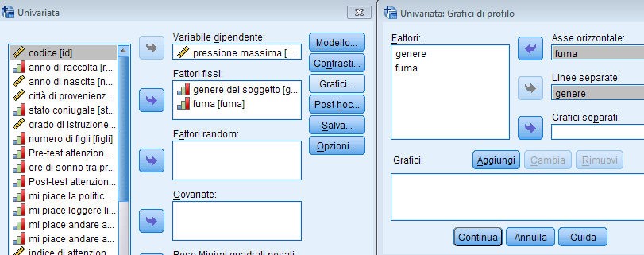
Analizza > modello lineare generalizzato > univariata
In SPSS non cambia molto. Costruire il grafico richiede un po’ più di attenzione, dobbiamo scegliere quale variabile sarà rappresentata sull’asse orizzontale e quale su linee separate. In questo caso, inseriamo “fuma” sull’asse orizzontale e chiediamo linee separate per “genere”.

Slide 22
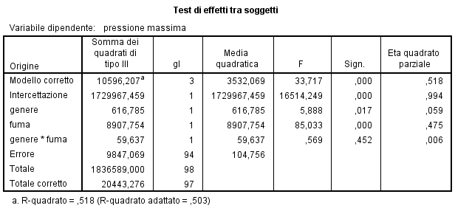
Effetti principali
Interazione
Testando un modello fattoriale con due variabili indipendenti verranno eseguiti tre test F: un test per l’effetto principale del fattore 1, un test per l’effetto principale del fattore 2 e un test sull’interazione tra i due fattori.
Dall’analisi degli output, possiamo notare che gli effetti principali dei due fattori risultano significativi (p-value< .05): la media della pressione sanguigna dei maschi risulta statisticamente diversa da quella delle femmine; similmente i non fumatori hanno una pressione media differente dai fumatori.
Risulta interessante notare che l’interazione tra i fattori risulta non significativa: l’effetto di ogni fattore non varia nei diversi livelli dell’altro fattore. Il fattore «genere» non influisce in misura diversa sulla pressione per i fumatori e per i non fumatori; similmente è possibile concludere che il fattore «fuma» non influisce sulla V.D. in modo diverso per uomini e donne.

Slide 23
È possibile notare la mancanza di interferenza tra i fattori anche osservando il grafico che spss ha prodotto: le linee sono quasi parallele: infatti la riduzione di pressione nei soggetti non fumatori ha quasi la stessa entità per i maschi e per le femmine.
Dicendo che le linee sono “quasi” parallele, considerando che l’interazione non risulta significativa, affermiamo che il “quasi” identifica una differenza tanto piccola da non rendere significativo l’effetto di interazione.

Slide 24
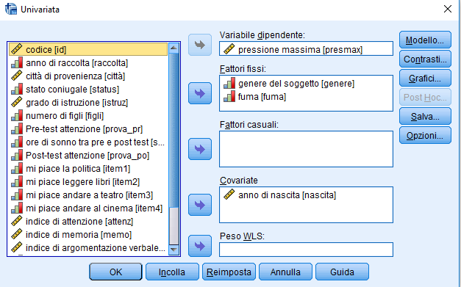
ANCOVA
Per inserire una covariata, è sufficiente includere una variabile continua in “covariate”.

Slide 25
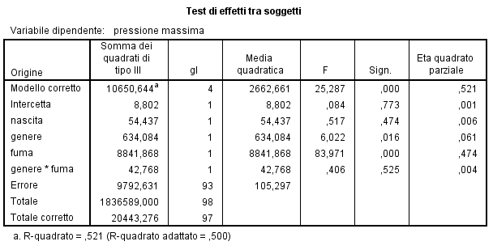
Output
L’anno di nascita non ha un effetto significativo sulla pressione massima, al netto dei fattori genere e fuma.
Il pattern generale dei risultati non cambia includendo la covariata: genere e fumo hanno un effetto sulla pressione massima, ma non c’è un effetto di interazione significativo.

Slide 26
ANOVA WITHIN

Slide 27
ANOVA within subjects o a misure ripetute
La VD è misurata più volte sugli stessi partecipanti nelle diverse condizioni sperimentali.
La varianza totale viene suddivisa in una parte di varianza TRA le condizioni (l’effetto della VI) e una parte di varianza ENTRO le condizioni (non attribuibile alla VI).
La varianza ENTRO è suddivisa in una parte dovuta alle differenze individuali tra i soggetti e una parte d’errore (variabilità residua).

Slide 28
Primo esempio: ANOVA within con VI a due livelli
Aprire File “ANOVA.sav”
Il campione che ha partecipato alla ricerca sul marchio Sigma (N=200), ha anche espresso delle valutazioni relative a tre diversi nuovi profumi:
BluNotte
Liberté
Malibù

Slide 29
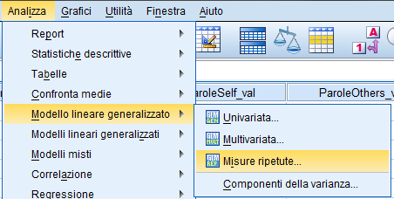
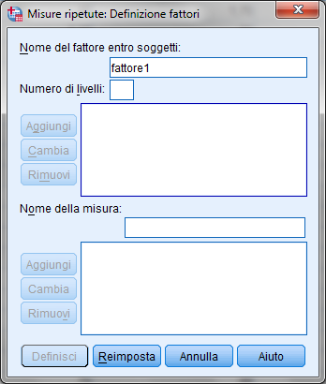
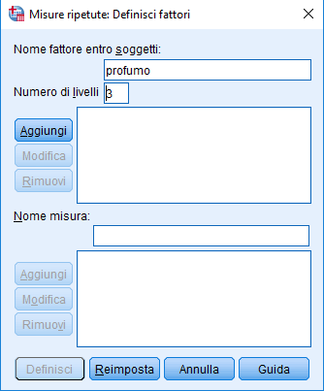
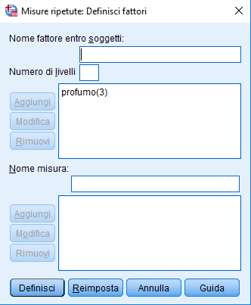

Slide 30
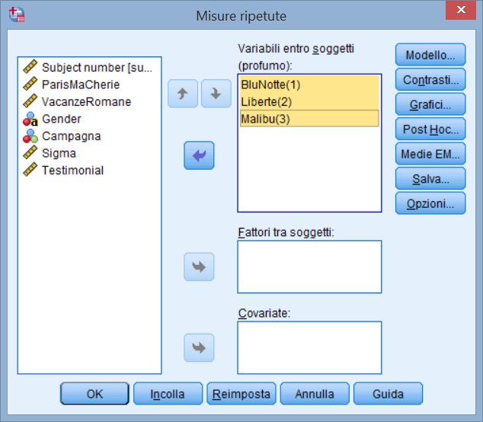
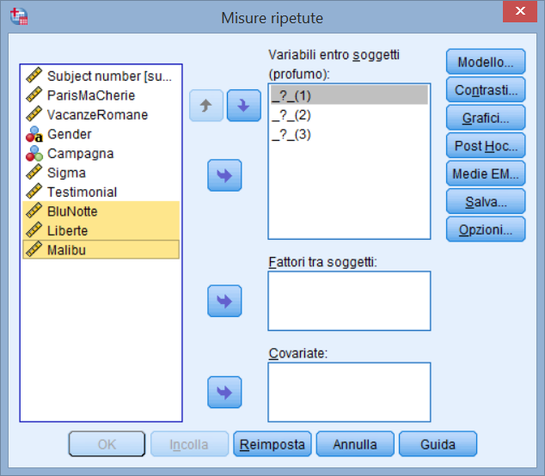
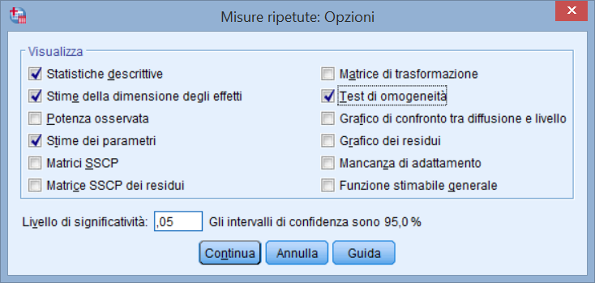

Slide 31
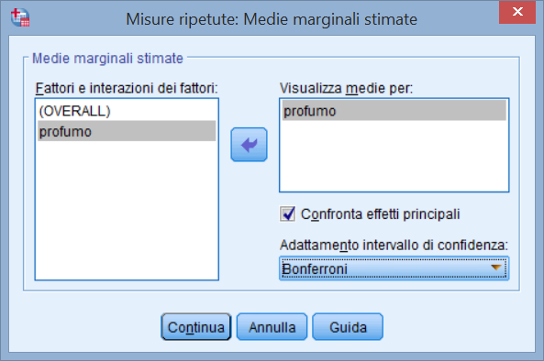

Slide 32
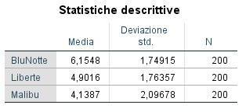
Guardando solo le medie, sembra che ci siano differenze di valutazione tra i 3 profumi

Slide 33
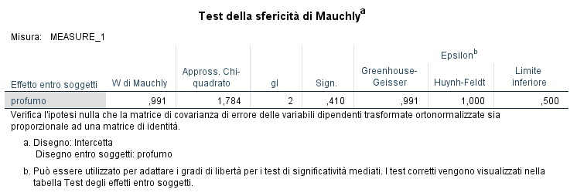
Sfericità è un assunzione importante per l’ANOVA a misure ripetute. Si riferisce alla condizione in cui le varianze delle differenze tra tutte le coppie possibili di gruppi (livelli della VI) sono uguali.
Quando la probabilità del test è superiore o uguale a .05, non possiamo rigettare H0 secondo la quale le varianze sono uguali.
Se inferiore a .05, l’assunto di sfericità non è verificato, quindi si usa la correzione di Greenhouse-Geisser nell’interpretare gli effetti entro soggetti

Slide 34
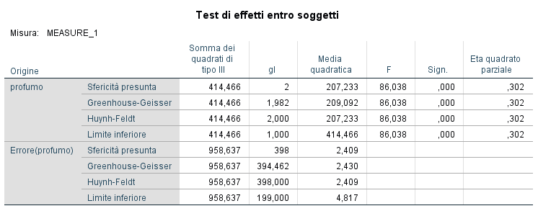
Se il test di Mauchly fosse stato significativo, avremmo fatto riferimento a questa riga per controllare la significatività dell’effetto
Effetto significativo del tipo di profumo
F(2, 398) = 86.04, p < .001, η² = .30
Perciò i tre profumi si differenziano significativamente tra di loro

Slide 35
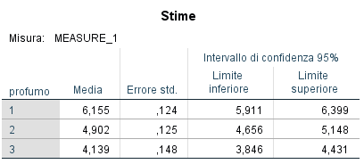
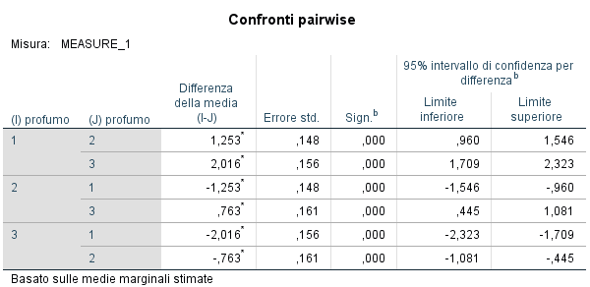
I 3 profumi sono diversi tra di loro: BluNotte (1) è valutato meglio di Liberté (2) che a sua volta è valutato meglio di Malibu (3)

